Slide 1
마피아 게임 - DREAMWARE
0791050 권지학
0791053 김도완
0791028 신재호
0891067 송요섭

Slide 2
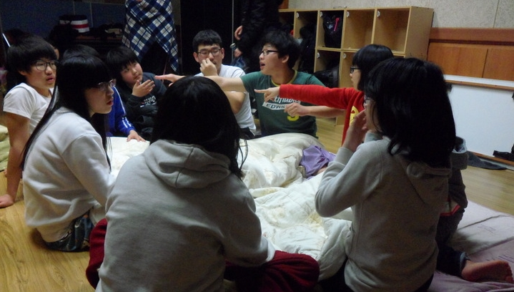
프로젝트 목적
여러 사람이 모여서 해야하기 때문에
MT같은데를 가야지만 할 수 있었던
마피아게임을 스마트폰 어플 로 개발함으로써
언제어디서나 할 수 있도록 구현함.

Slide 3

유스케이스 다이어그램
유스케이스명: 로그인
액터명: 사용자
- 사용자는 로그인을 한다.
사전조건: 회원가입
작업흐름
- 정상흐름
1. 사용자는 로그인을 선택한다.
2. 사용자는 아이디와 비밀번호를 입력한다.
3. 사용자는 로그인을 한다.
- 대안흐름
1. 정상흐름2에서 사용자는 아이디가 없을 경우 회원가입 버튼을 눌러 회원가입부터한다.
- 예외흐름
1.정상흐름3에서 아이디나 비밀번호가 틀릴경우 “잘못된 정보를 입력하셨습니다.” 라는
메시지를 출력한다
초기화면
개인정보를 입력하고 아이디를 등록
회원가입을 한다.
<<include>>
아이디와 비밀번호를 입력하고 로그인
로그인한다.
<<include>>

Slide 4
유스케이스 다이어그램
게임화면
임무를 받는다
<<include>>
게임이 시작되면 자동으로 임무부여
채팅을 한다.
<<extend>>
게임중 죽게되면 채팅을 못하게됨
투표를 한다.
<<include>>
일정시간이 되면 모든사용자는 투표권을
부여받음.
마피아는 한사람을 죽임.
밤이 되면
활동을 한다.
경찰과 보디가드는 각자의 능력을 사용
마피아를
모두 잡음
게임이 끝나면 종료된다.
마피아가 시민을 모두 죽임

Slide 5
기능적 요구사항
기능 |  | 설명
정보입력 | 회원가입 | 채팅창에서 사용할 id를 입력하고 회원가입을 한다.
 | Login | 회원가입한 id를 이용해서 접속을한다.
 | 방설정 | 사용자들이 접속할 채팅방을 만드는 메뉴창을 만들어 방설정을 입력받도록 한다.
정보저장 | 접속 | 사용자들이 접속할 방(sever)를 입력받는다.
 | 채팅 | 사용자들이 입력하는 메세지는 방(sever)에 저장한다
정보전달 | SEND | Sever에 저장된 메시지를 각각의 사용자들에게 전달해 준다.
 | 미션 | 매시간 마다 OnTime함수를 이용해서 미션 메시지를 User에게 전달해준다.
정보출력 | 승패 | 시민이나 마피아중 살아남은 팀이 승리하게 되고 메시지를 출력한다.
 | 랭킹 | 게임당 승패여부에 따라 일정점수 부여받아 출력된다.

Slide 6
비기능적요구사항
기능 |  | 설명
신뢰성 | 무결성 | 비정상적으로 종료되더라도 이미 입력되어있던 자료(점수)등이 영향을 받고 사라지면 안 된다.
 | 지속성 | 게임이 시작되고 어플리케이션은 계속 유지(접속가능)되어야 한다. 비정상적으로로 나가게 된 방은 게임은 그 방의 게임이 끝나지 않으면 다시 접속되게 하도록 한다.
품질 | 속도 | 채팅 메시지는 바로바로 전달되도록 한다.
 | 크기 | 입력가능한 데이터의 크기는 메모리 또는 보조기억장치가 허용하는 한 무한대로 채팅과 점수입력이 가능해야 한다.
경제성 | 용량 | 최소한의 메모리를 활용하여 프로그램이 작동하도록 제작한다.
 | 가격 | 게임을 즐기기 위한 사람들을 무료로 받을 수 있도록 한다

Slide 7
테스트 계획서
구분 | 테스트 이유 | 테스트 방법 | 테스트 통과기준 | 비고
로그인 | 로그인시 대소문자를 구분해야 한다 | 아이디를 소문자와 대문자를 섞어서 만들고 각각 대문자또는 소문자로만 입력해본다. | 대문자또는 소문자로만 입력시 로그인되지 않고 정확히 대소문자를 구분해 아이디를 입력해야 로그인이 됨
 | 로그인시 정보를 정확하게 입력해야 한다. | 틀린정보로 입력을 여러 번 시도 해본다. | 틀린정보를 입력하면 로그인이 되지 않아야 함
게임진행 | 5명 이상이 모여야 게임을 시작할 수 있다. | 4명,3명 등 5명이하의 인원으로 게임을 실행해본다. | 5명이상일때만 게임이 실행되야 한다.
 | 10명 이하까지 게임에 참여할 수 있다. | 10명을 넘기는 인원으로 접속을 시도해본다. | 10명이 차면 그 이상은 참가가 되지 않아야 한다.
 | 게임 중 죽으면 채팅에 참여할 수 없다. | 게임 중에 죽고 여러 문자로 채팅을 시도해 본다. | 죽은 사람이 채팅이 되지 않아야 한다.
 | 게임중 투표는 정확해야 함 | 여러 시도로 투표를 해보고 정확히 되는 지 본다. | 투표가 정확해야 한다.
랭킹시스템 | 점수가 데이터베이스에 제대로 저장되는지 확인해야한다. | 여러 번 게임을 시도하면서 점수가 제대로 출력되고 있는지 확인한다. | 저장된 점수가 알맞은 값이 나오는 지 본다.
채팅(java) | Java로 짠 채팅 코드가 제대로 실행되는지 확인한다. | Sever 컴퓨터를 잡고 client로 접속해서 메시지가 전달되는지 확인 | 메시지 수신발신이 되는지 확인한다.
채팅(android) | Android로 짠 채팅 코드가 제대로 실행되는지 확인한다. | Socket을 잡고 접속해서 메시지가 전달되는지 확인 | 메시지 수신발신이 되는지 확인한다.

Slide 8
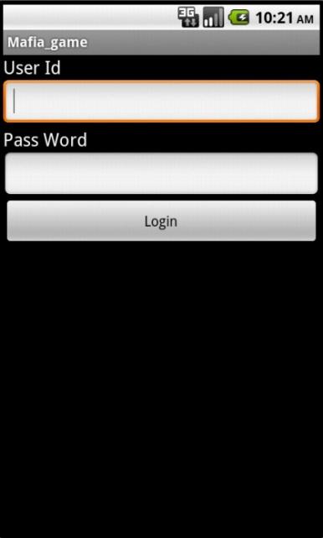
테스트케이스
테스트 케이스 ID: login-1
목적 | 자바로 데스크탑 용 으로 구현한 채팅시스템이 잘 구현되는지 확인한다.
테스트조건 | 미리 server를 잡고 client에 접속했다
테스터 | 김도완 | 테스트일자 | 2012.5.15 ~ 2012.5.15
단계 | 입력값 | 예상 출력값 | 실행결과 | 조치사항 | 조치후 시험결과
1 | Id:ofkdw Password:111 | 정상 로그인 | 로그인되는 부분을 제대로 구현하지 않아서 되지 않았다. | 로그인 구현 소스 수정

Slide 9
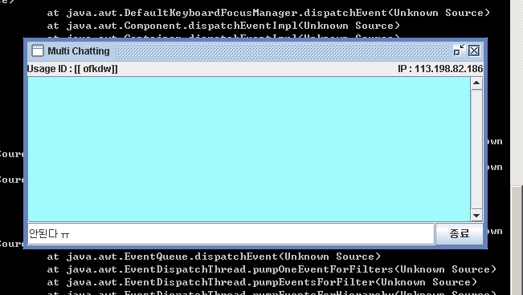
테스트케이스
테스트 케이스 ID: javachattest-1
목적 | 자바로 데스크탑 용 으로 구현한 채팅시스템이 잘 구현되는지 확인한다.
테스트조건 | 미리 server를 잡고 client에 접속했다
테스터 | 김도완 | 테스트일자 | 2012.5.15 ~ 2012.5.15
단계 | 입력값 | 예상 출력값 | 실행결과 | 조치사항 | 조치후 시험결과
1 | Id:ofkdw Ip:113.198.82.186 Id:jh Ip:113.198.82.185 | 정상 로그인 | 서버에 접속이 안됬다. | 서버 Ip와 내 Ip를 입력하는 곳이 잘못 입력해서 고쳐주었다. | 정상접속이됨

Slide 10
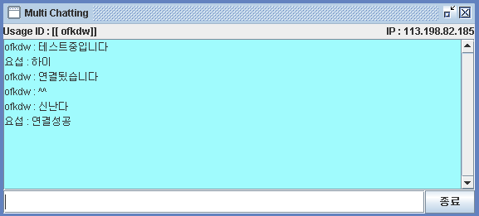
테스트케이스
테스트 케이스 ID: javachattest-2
목적 | 자바로 데스크탑 용 으로 구현한 채팅시스템이 잘 구현되는지 확인한다.
테스트조건 | 미리 server를 잡고 client에 접속했다
테스터 | 김도완,송요섭 | 테스트일자 | 2012.5.17 ~ 2012.5.17
단계 | 입력값 | 예상 출력값 | 실행결과 | 조치사항 | 조치후 시험결과
1 | Id:Dreamware Ip:113.198.82.186 Id:jh Ip:113.198.82.185 | 정상 접속 | 서버에 정상접속 | Java용 코드를 안드로이드로 전환 | 정상접속됨

Slide 11
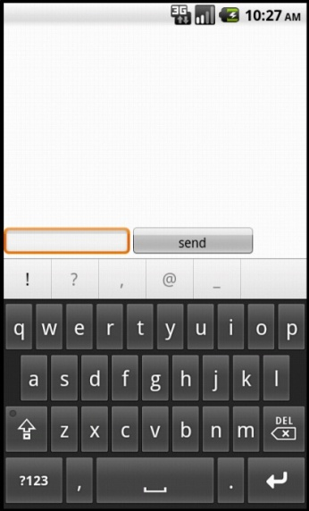
테스트케이스
테스트 케이스 ID: androidchattest-1
목적 | 안드로이드를 이용해 만든 채팅시스템이 잘 구현되는지 확인한다.
테스트조건 | 버튼을 만들어서 socket에 client에 접속했다
테스터 | 신재호,송요섭 | 테스트일자 | 2012.5.28 ~ 2012.5.28
단계 | 입력값 | 예상 출력값 | 실행결과 | 조치사항 | 조치후 시험결과
1 | 로그인 아이디 | 정상 접속 | 서버에 정상접속이 됬지만 메시지가 츌력되지 않았다. | Java용 코드를 안드로이드로 전환하면서 틀린 부분을 수정중

